Slide 1
Знакомство с ES6

Slide 2
ES6
let&const
Деструктуризация (массивов и объектов)
…Spread-оператор
Стрелочные функции
Параметры по умолчанию
Шаблонные строки

Slide 3
Объекты

Slide 4
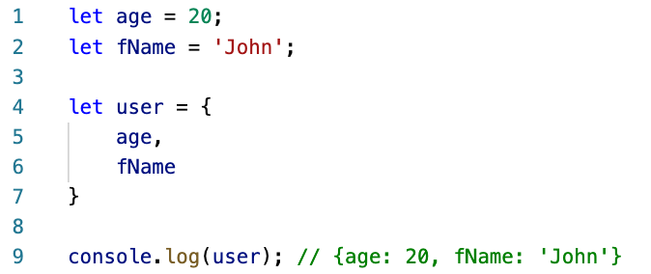
Короткое свойство
Во время объявления свойства внутри объекта, достаточно указать только название переменной, значение будет взято из переменной с этим же наименованием.

Slide 5
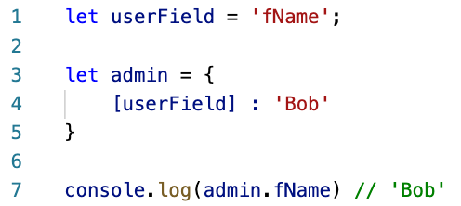
Вычисляемые свойства

Slide 6
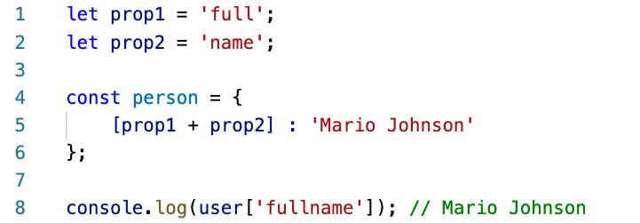
Вычисляемые свойства

Slide 7
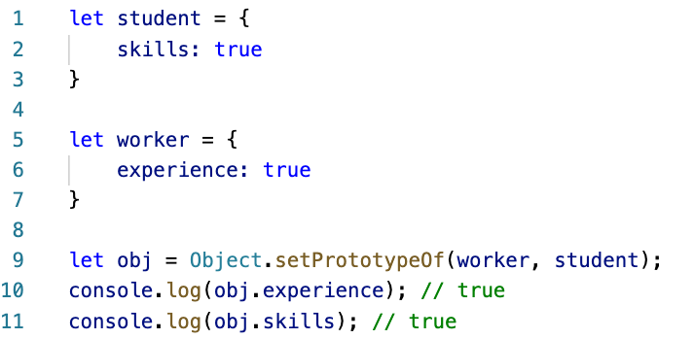
Метод setPrototypeOf
C помощью метода setPrototypeOf устанавливаетcя прототип (внутреннее свойство [[Prototype]]) указанного объекта к другому объекту, или если необходимо к null.

Slide 8
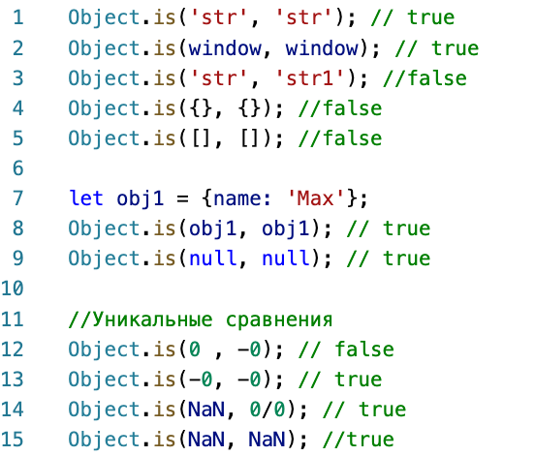
Object.is
Метод определяет, являются ли два значения одинаковыми

Slide 9
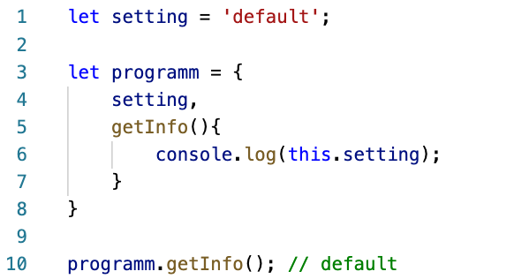
Объявление метода
Убирается ключевое слово function, меньше кода

Slide 10
Классы

Slide 11
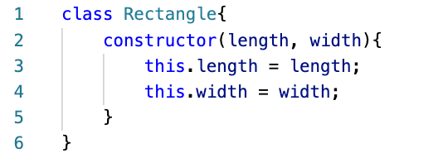
Синтаксис объявления класса

Slide 12
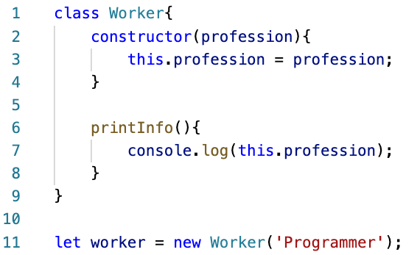
Создание объекта и работа прототипа
Constructor - это метод. Constructor запускается во время создании new Worker, остальные методы записываются в Object.prototype

Slide 13
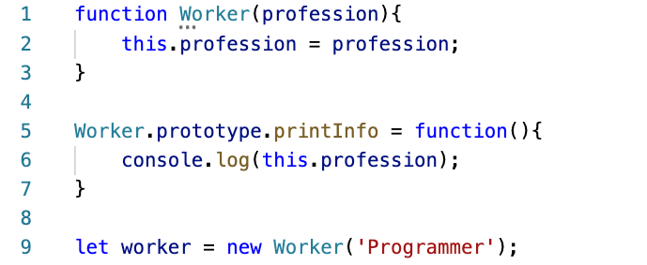
Создание объекта и работа прототипа

Slide 14
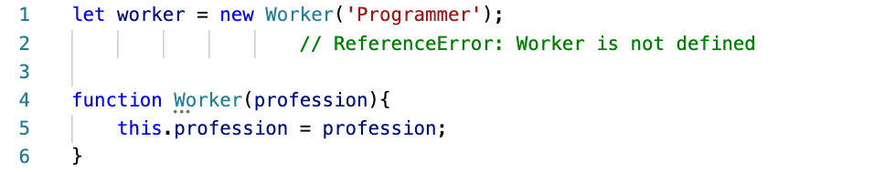
Hoisting (всплытие)
Если класс объявляется как функция(function declaration), у него присутстсвует всплытие, и создать новый экземпляр класса можно до объявления самого класса, если класс объявляется с помощью (class) - всплытие отсутствует.

Slide 15
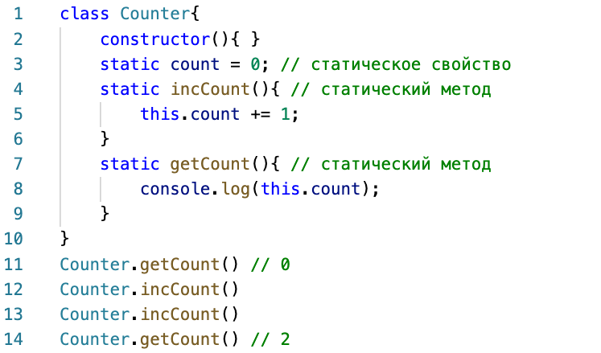
Статические свойства и методы

Slide 16
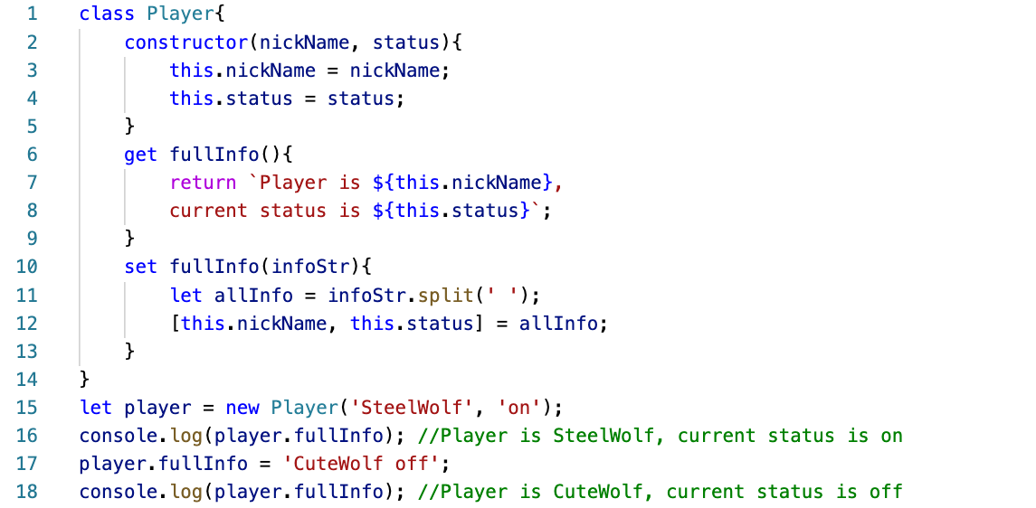
Классы(геттеры и сеттеры)

Slide 17
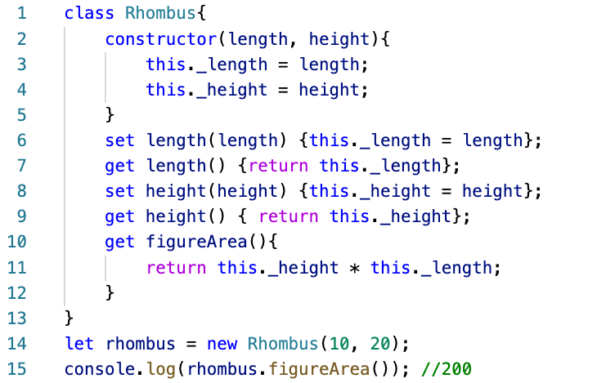
Классы(геттеры и сеттеры)

Slide 18
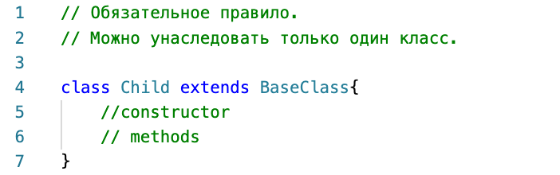
Классы(наследование)

Slide 19
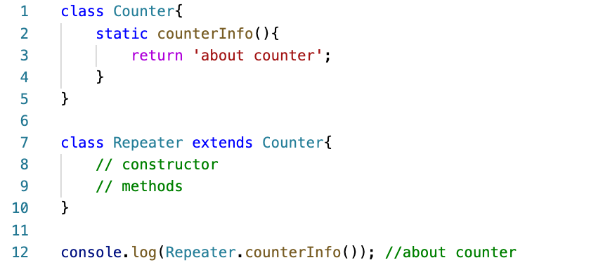
Классы(Наследование статических методов)

Slide 20
Классы(super)
Ключевое слово super используется чтобы вызывать функции, которые есть в родительском классе.
super.getInfo();
Если вызов super() происходит в конструкторе, это означает что он вызывает метод constructor родительского класса.
constructor(){
super() // вызов метода constructor в родительском классе
}

Slide 21
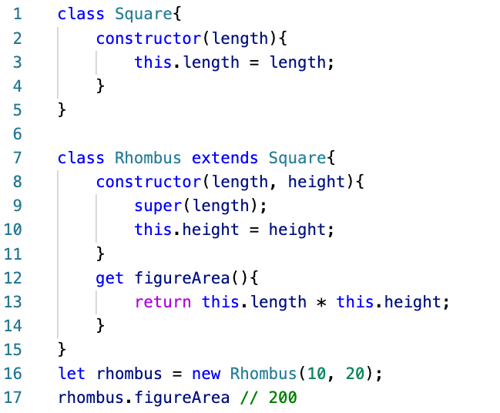
super. Вызов родительского конструктора

Slide 22
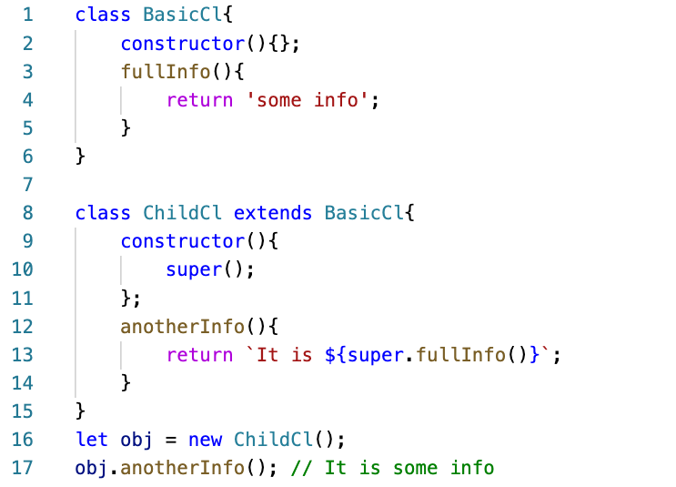
super(вызов метода родительского класса)

Slide 23
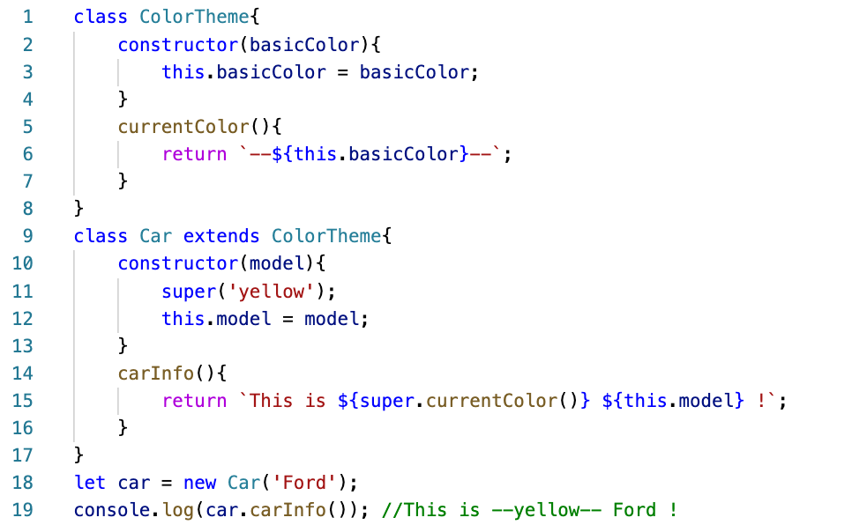
Классы(наследование)

Slide 24
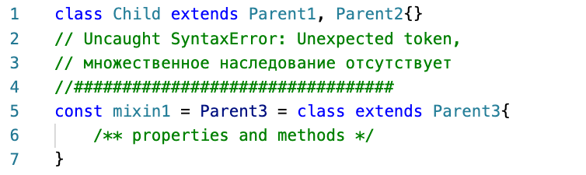
Миксины(mixins)
Абстрактные классы (mixins) - шаблоны для классов
По умолчанию у классов может быть только 1 родительский класс, т.е. множественное наследование отсутствует
Функционал основной представляет родительский класс

Slide 25
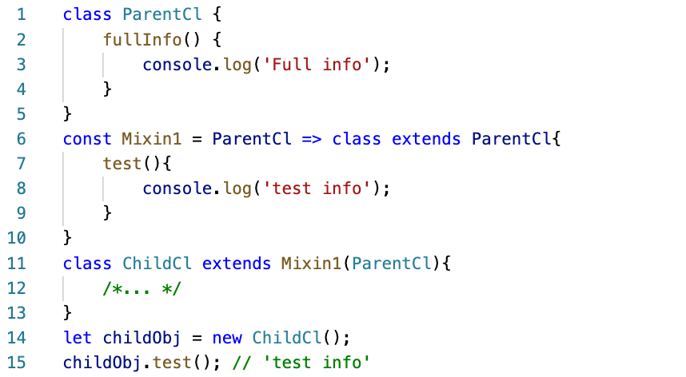
Mixins(пример)

Slide 26
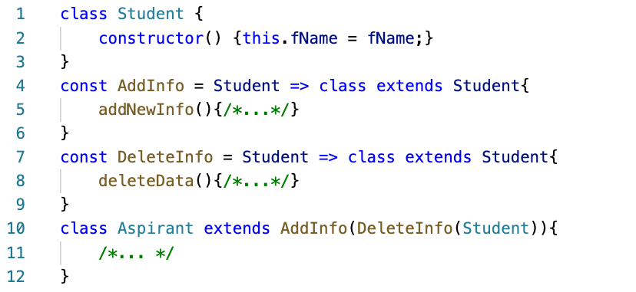
Mixins(пример)

